Slide 1
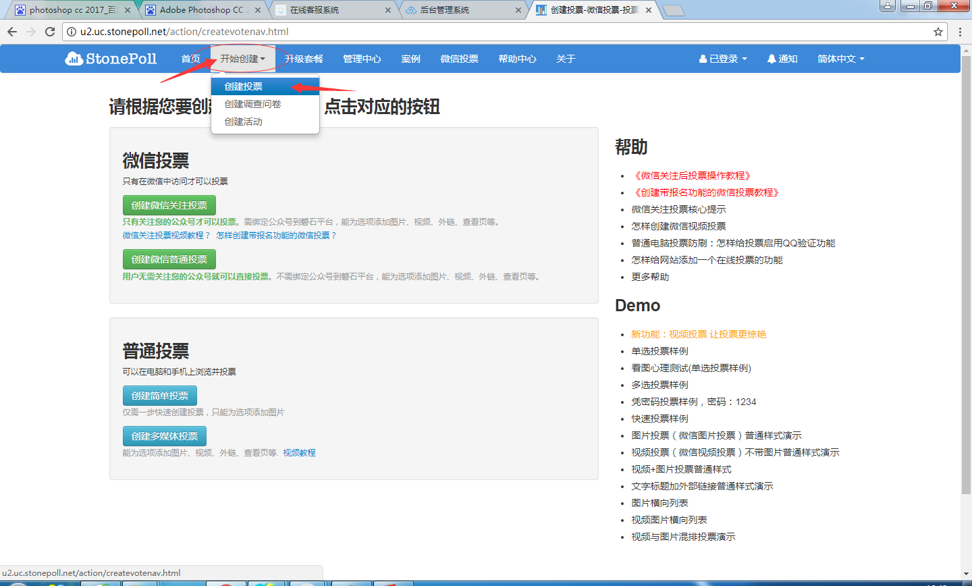
创建

Slide 2
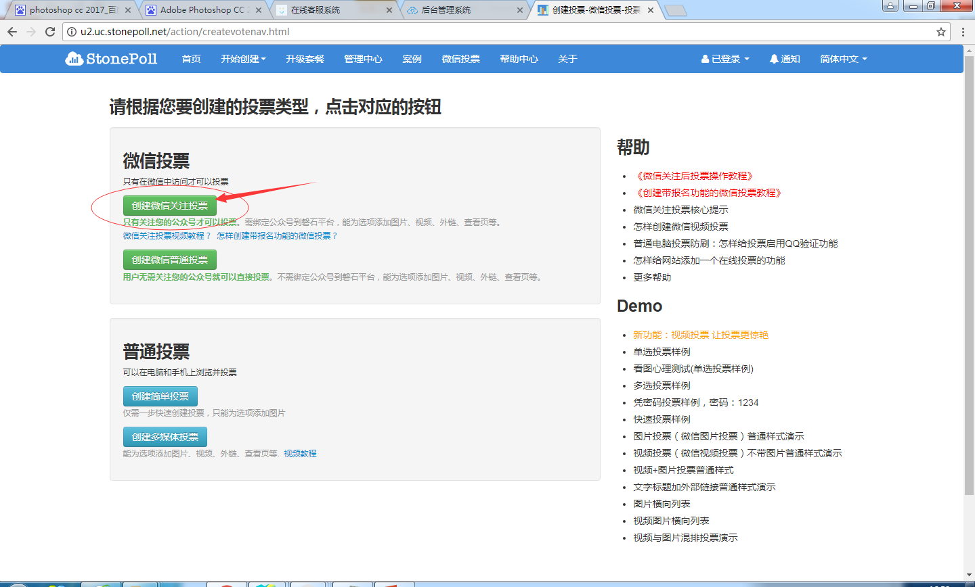
分类选择创建微信关注投票

Slide 3
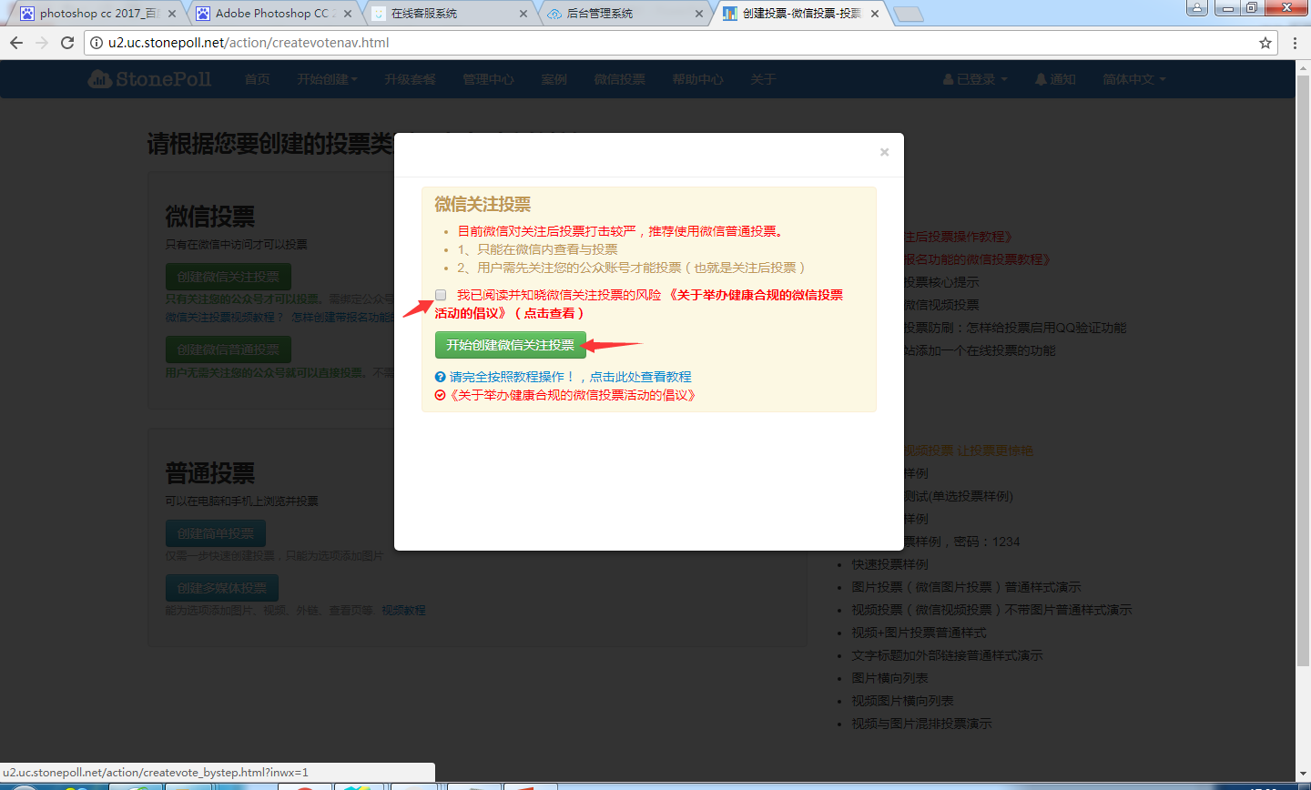
确认

Slide 4
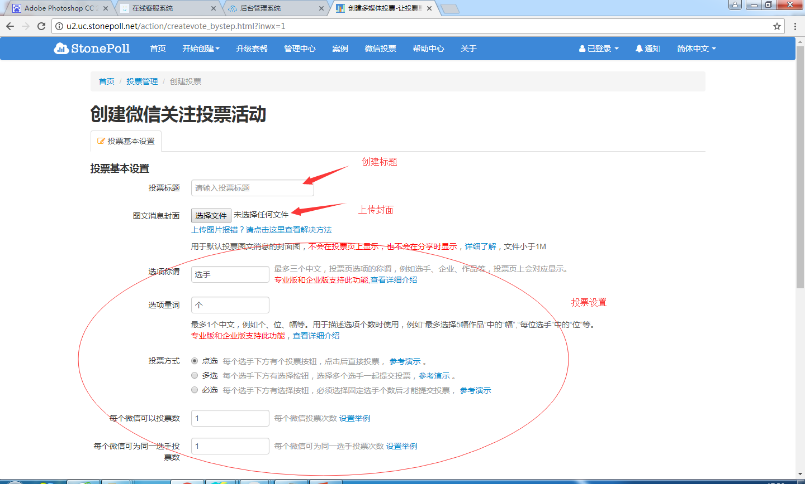
投票基本设置第1步

Slide 5
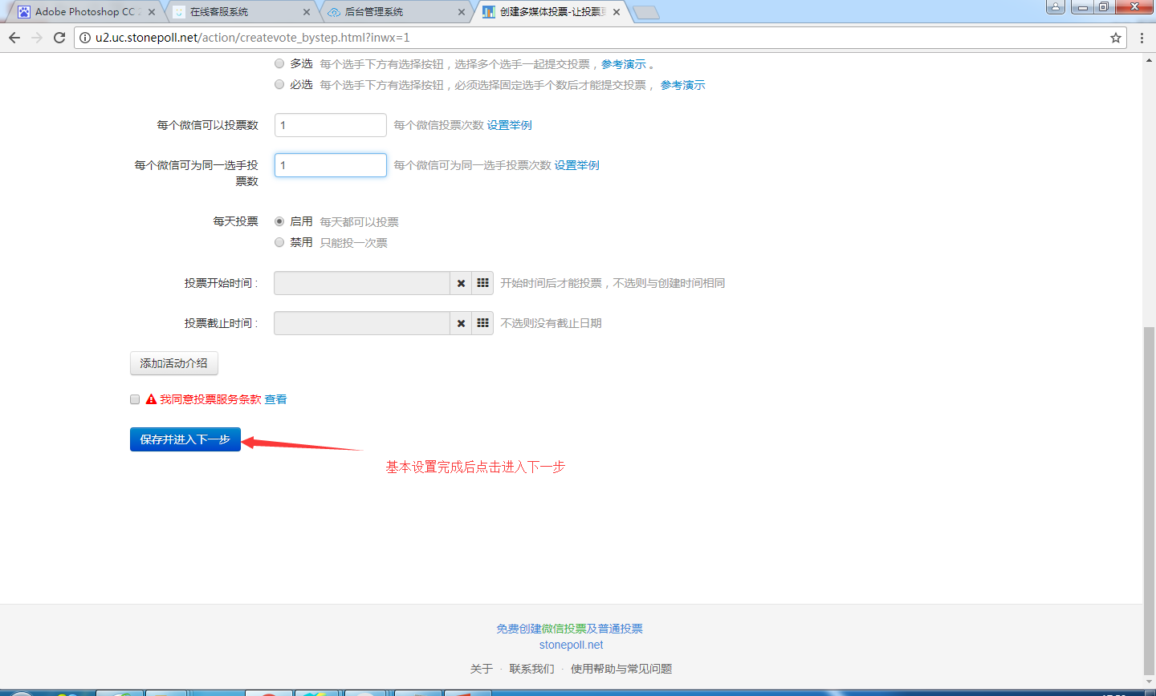
投票基本设置第2步

Slide 6
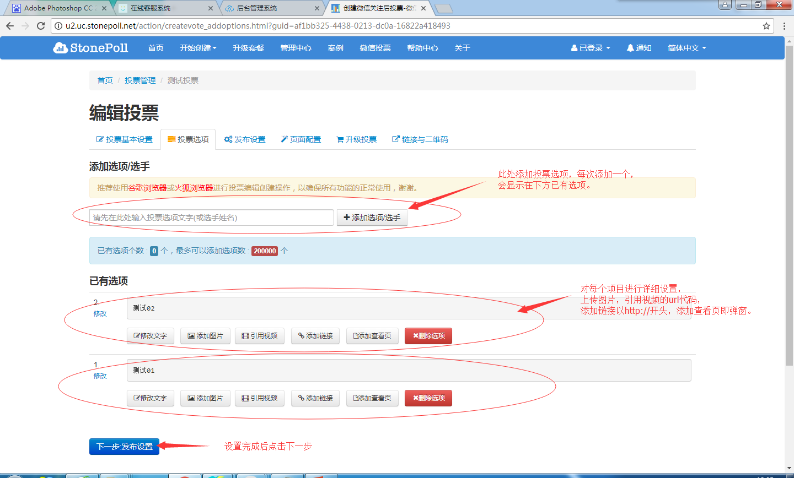
编辑投票选项

Slide 7
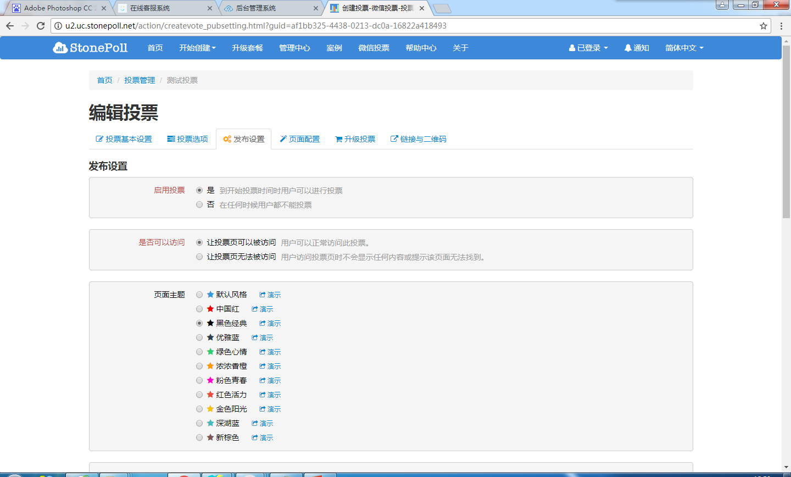
发布设置第1步

Slide 8
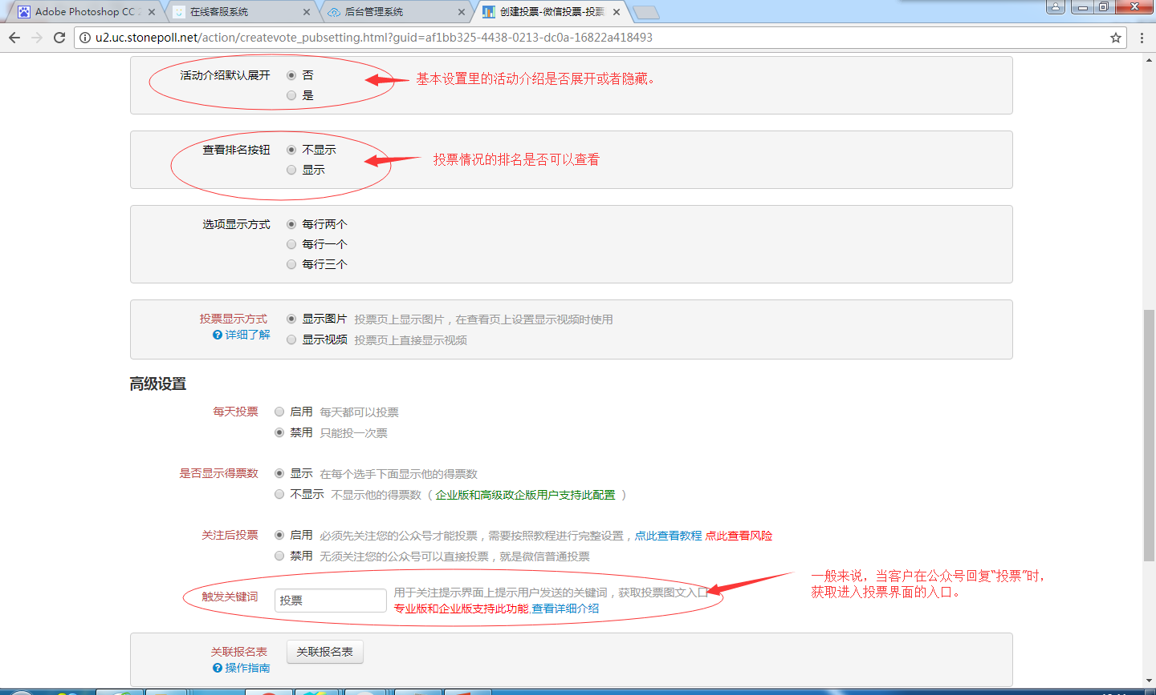
发布设置第2步
关联另一个表

Slide 9
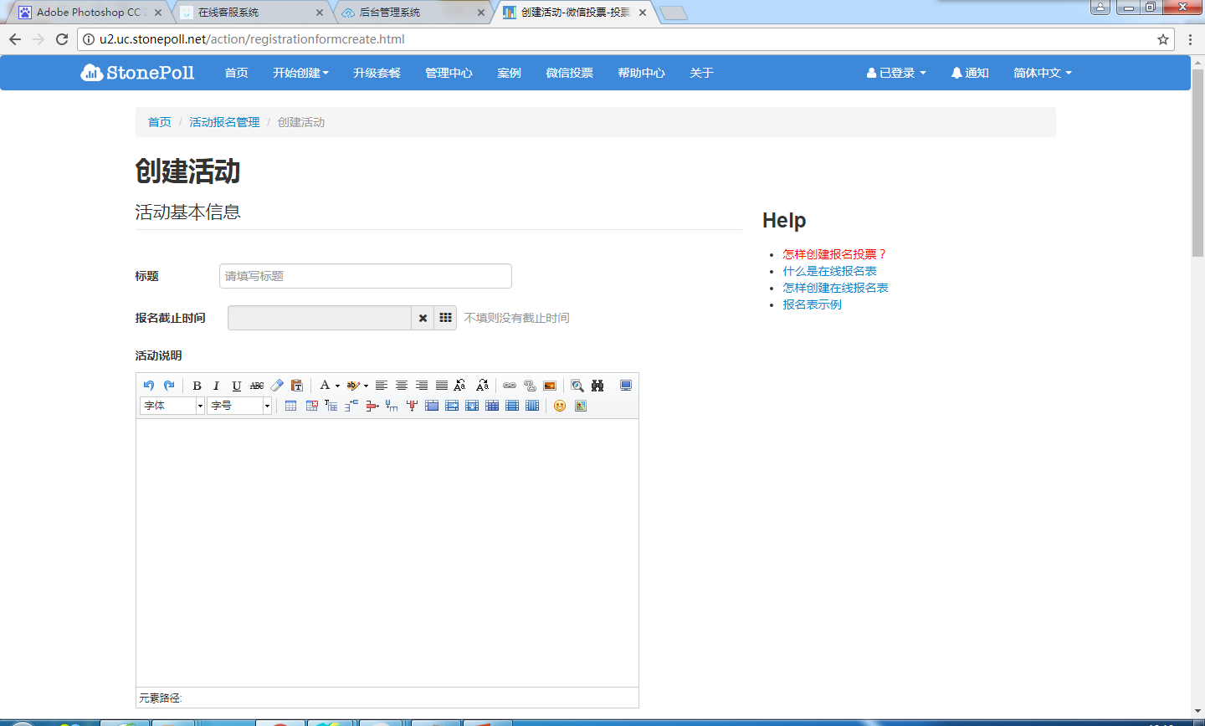
关联报名表，如果没有则创建一个。第1步

Slide 10
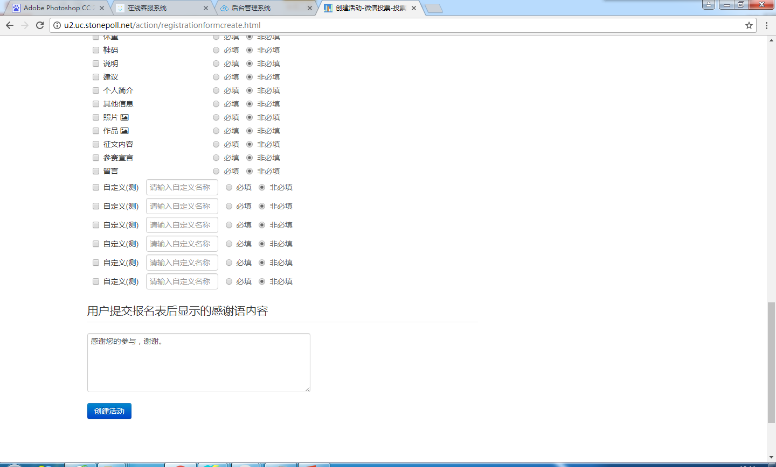
创建报名表第2步

Slide 11
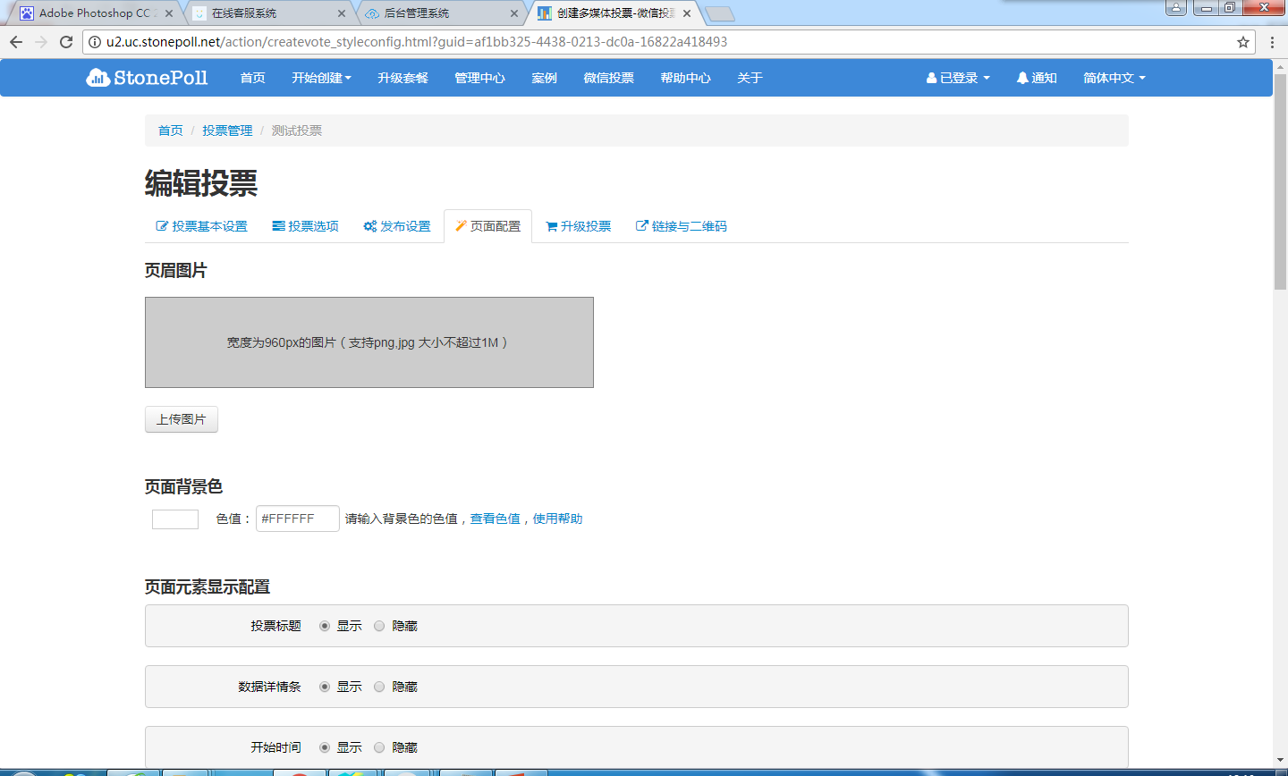
投票页面配置第1步

Slide 12
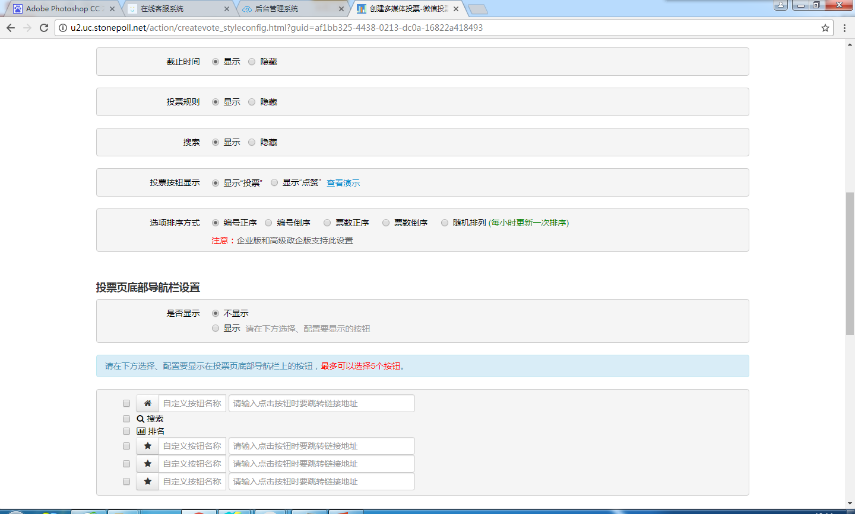
投票页面配置第2步

Slide 13
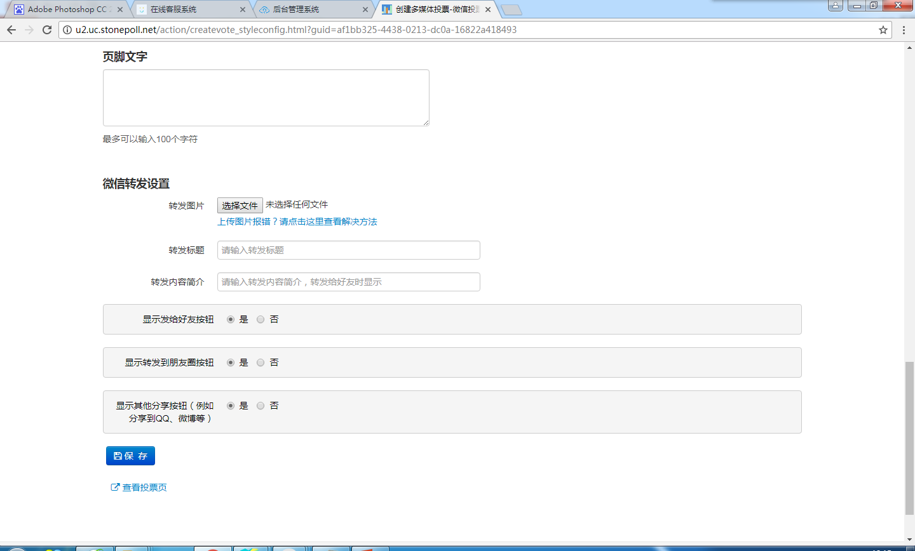
投票页面配置第3步

Slide 14
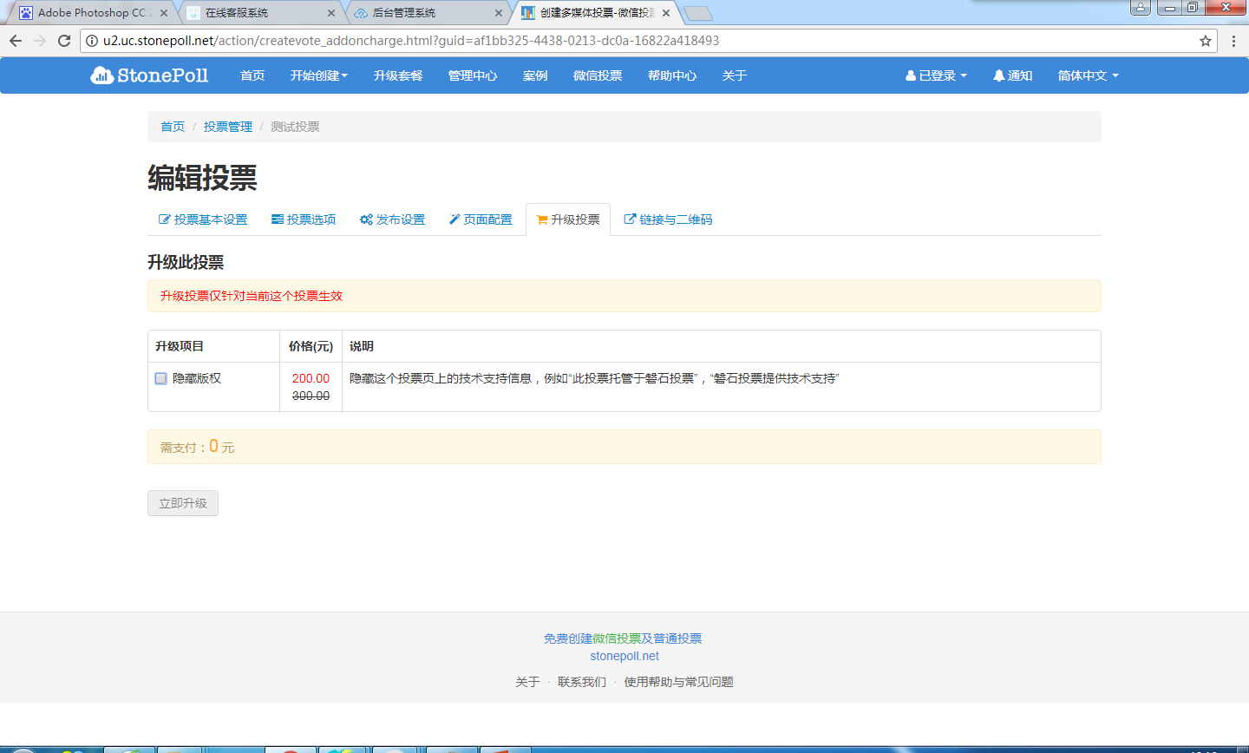
升级投票

Slide 15
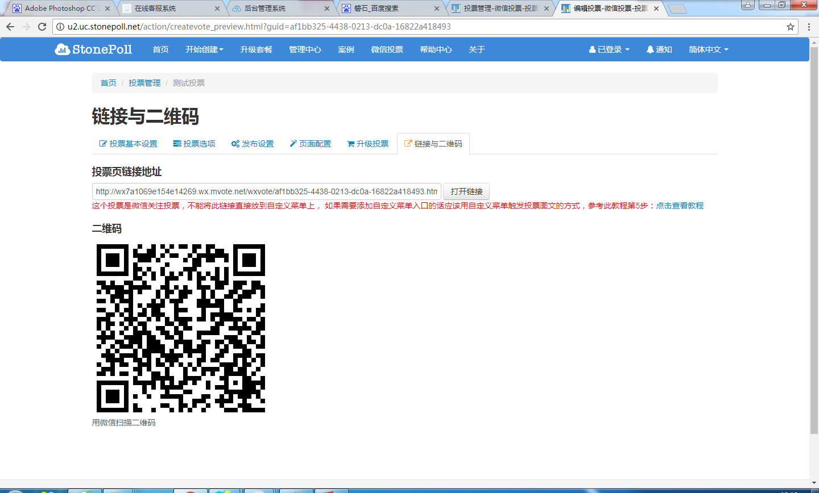
链接与二维码

